Slide 1


Empleo diferencial de los genes del receptor variable β de las células T (Vβ TCR) en células circulantes de pacientes con Lupus Eritematoso Generalizado y sus familiares sanos
Dr. Juan Jakez Ocampo
30 de septiembre de 2015.

Slide 2
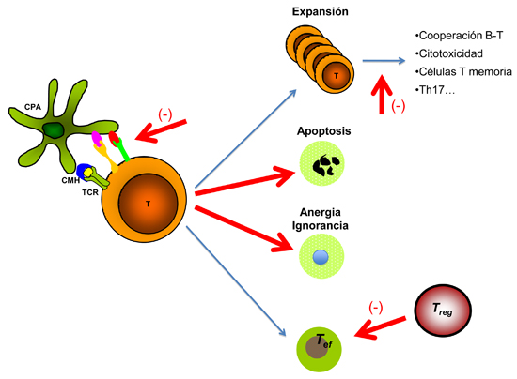
Tolerancia de la célula T

Slide 3
Célula presentadora
de Ag
HLA-II
Antígeno
RCT
vα
vβ
cα
cβ
Célula T

Slide 4
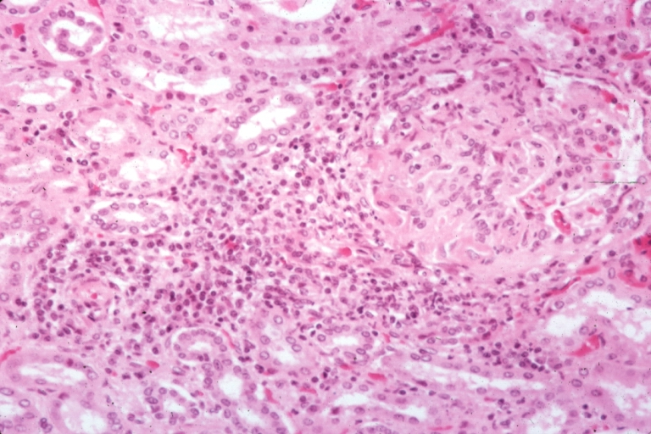
Nefropatía lúpica

Slide 5
OBJETIVO
Determinar la proporción de células T periféricas cuyo receptor Vβ está codificado por las 24 familias de genes Vβ en cuatro grupos diferentes:
  Pacientes con Lupus esporádico
  Pacientes con Lupus familiar
  Familiares sanos de pacientes con Lupus familiar
  Personas sanas sin familiares con enfermedades autoinmunes

Slide 6
MATERIAL Y MÉTODOS
37 pacientes con Lupus esporádico
28 pacientes con Lupus pertenecientes a 14 familias multicaso
47 familiares consanguíneos sanos de los pacientes con Lupus familiar
15 controles sanos
Todos los pacientes cumplieron los criterios de clasificación de LEG del ACR.
Todos los sujetos incluidos en el estudio, tanto pacientes como sanos, nacieron en México y son hijos de padres mexicanos.
Asimismo recibieron información sobre los objetivos y métodos del estudio y dieron su consentimiento informado.

Slide 7
METODOLOGÍA
Se tomaron 50 mL de sangre periférica.
Se obtuvieron 8 alícuotas de 50 μL que se incubaron con 5μL de cada uno de los anticuerpos monoclonales específicos para cada familia Vβ (kit IOTest ® Beta Mark TCR Vβrepertoire kit (Beckman Coulter) del repertorio del TCR y 5 μL de anti-CD3 conjugado con aloficocianina.
Después de la incubación en hielo durante 15 minutos, los 8 tubos de cada sujeto fueron hemolizados y fijados con la ayuda de un sistema automatizado.
Las células se analizaron por citometría de flujo.

Slide 8
Resultados
Proporciones de células CD3+ que expresan diferentes genes Vβ TCR en los grupos de estudio.
 | Controles |  | LEG Esporádico |  | LEG Familiar |  | Consanguíneos sanos
 | Media | DS | Media | DS | Media | DS | Media | DS
Vβ1 | 2.530 | 0.736 | 3.741 | 1.508 | 3.523 | 1.073 | 3.471 | 1.170
Vβ2 | 5.941 | 0.8 | 6.695 | 2.285 | 6.803 | 2.123 | 6.961 | 2.182
Vβ3 | 6.530 | 2.792 | 2.381 | 1.772 | 4.363 | 3.001 | 4.451 | 3.161
Vβ4 | 2.951 | 2.899 | 1.315 | 1.243 | 2.339 | 1.273 | 2.352 | 0.955
Vβ5.1 | 4.253 | 1.281 | 4.088 | 2.092 | 5.173 | 1.625 | 5.180 | 1.808
Vβ5.2 | 1.719 | 0.648 | 1.997 | 0.973 | 1.068 | 0.454 | 1.164 | 0.590
Vβ5.3 | 1.261 | 0.371 | 1.565 | 1.336 | 1.209 | 0.455 | 1.514 | 1.769
Vβ7.1 | 2.578 | 0.626 | 1.693 | 1.050 | 3.074 | 1.754 | 2.830 | 2.048
Vβ7.2 | 2.286 | 1.313 | 1.512 | 0.989 | 0.922 | 0.942 | 1.213 | 1.109
Vβ8 | 3.881 | 0.931 | 4.424 | 2.762 | 4.871 | 1.451 | 4.784 | 1.256
Vβ9 | 1.938 | 0.438 | 3.964 | 4.585 | 4.909 | 2.833 | 4.496 | 2.976
Vβ11 | 2.150 | 1.638 | 2.083 | 1.426 | 0.684 | 0.326 | 0.841 | 0.497
Vβ12 | 1.900 | 0.952 | 2.201 | 2.827 | 1.553 | 0.597 | 1.778 | 0.868
Vβ13.1 | 3.129 | 0.653 | 3.713 | 1.183 | 4.044 | 1.369 | 4.371 | 2.842
Vβ13.2 | 3.341 | 2.816 | 3.133 | 4.442 | 2.890 | 2.181 | 2.705 | 1.162
Vβ13.6 | 1.869 | 0.987 | 1.535 | 0.678 | 1.759 | 0.522 | 1.521 | 0.592
Vβ14 | 3.030 | 0.862 | 2.606 | 3.465 | 3.600 | 2.301 | 2.763 | 1.159
Vβ16 | 1.421 | 0.875 | 2.484 | 2.947 | 0.906 | 0.364 | 1.039 | 0.539
Vβ17 | 4.006 | 1.182 | 3.095 | 2.143 | 5.764 | 1.842 | 4.647 | 1.114
Vβ18 | 2.263 | 1.478 | 2.051 | 2.721 | 1.117 | 1.591 | 0.815 | 0.716
Vβ20 | 2.439 | 1.095 | 2.483 | 1.261 | 2.164 | 1.102 | 2.190 | 1.031
Vβ21.3 | 2.094 | 0.99 | 2.596 | 2.002 | 2.628 | 1.314 | 2.444 | 1.395
Vβ22 | 3.509 | 0.637 | 3.462 | 1.708 | 4.325 | 1.251 | 4.298 | 1.366
Vβ23 | 2.743 | 1.981 | 1.334 | 1.629 | 0.821 | 0.441 | 0.917 | 0.759

Slide 9
Resultados
 | Vβ1 | Vβ3 | Vβ4 | Vβ5.2 | Vβ7.1 | Vβ9 | Vβ11 | Vβ16 | Vβ17
LEG esporádico VS LEG familiar |  | ↓ | ↓ | ↑ | ↓ |  | ↑ | ↑ | ↓
LEG familiar VS consanguíneos sanos |  |  |  |  |  |  |  |  | ↑
LEG esporádico VS consanguíneos sanos |  | ↓ | ↓ | ↑ | ↓ |  | ↑ | ↑ | ↓
LEG esporádico VS controles sanos | ↑ | ↓ |  |  | ↓
LEG familiar VS controles sanos | ↑ |  |  |  |  | ↑ |  |  | ↑
Consanguíneos sanos VS controles sanos | ↑ |  |  |  |  | ↑
La flecha indica un valor (p<0.05) en el incremento/decremento en las proporciones de las células CD3+ que expresan cada uno de los diferentes genes Vβ TCR.

Slide 10
Conclusiones
Éste es el primer estudio sobre el empleo de Vβ TCR que compara grupos de pacientes con Lupus esporádico, Lupus familiar y familiares sanos.
Los resultados muestran que el empleo de algunos genes Vβ TCR en éstos grupos es diferente y pueden explicar al menos parcialmente la susceptibilidad genética al desarrollo de la enfermedad.

Slide 11
Agradecimientos
Calva- Cevenini G.
Carrillo- Maravilla E.
García- Carrasco M.
Gómez- Martín D.
Lima G.
Llorente L.
Pérez-Romano B.
Rivadeneyra-Espinoza L.
Ruíz-Argüelles A.
Vargas- Rojas M.I.

Slide 12
GRACIAS

